Slide 1
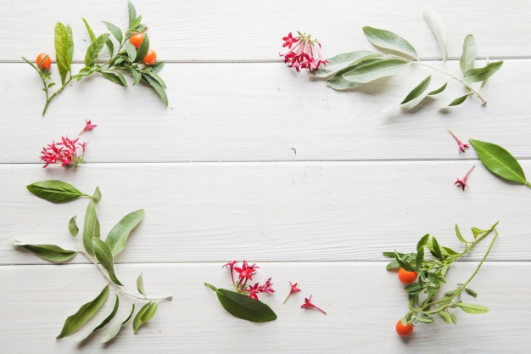
Badanie kierunku transportu wody w roślinie

Slide 2
Funkcje łodygi
-utrzymywanie liści, kwiatów i owoców,
-przewodzenie wody z solami mineralnymi od korzeni w górę rośliny,
-przewodzenie substancji pokarmowych z liści do pozostałych organizmów rośliny.
Zewnętrzną warstwą łodygi jest skórka pędu która odpowiada za przewidzenie wody i substancji pokarmowych.
Doświadczenie które chcemy pokazać dotyczy funkcji
przewodzenia oraz transportu wody w roślinie.

Slide 3
Hipoteza
Woda jest transportowana w roślinie wzdłuż łodygi do kwiatów, więc roślina z tuszem zmieni kolor.

Slide 4
Potrzebujemy:
Dwa wąskie flakoniki,
Dwie rośliny o białych kwiatach (w naszym przypadku były to margeretki),
Niebieski barwnik, np. tusz

Slide 5
Przebieg doświadczenia:

Slide 6
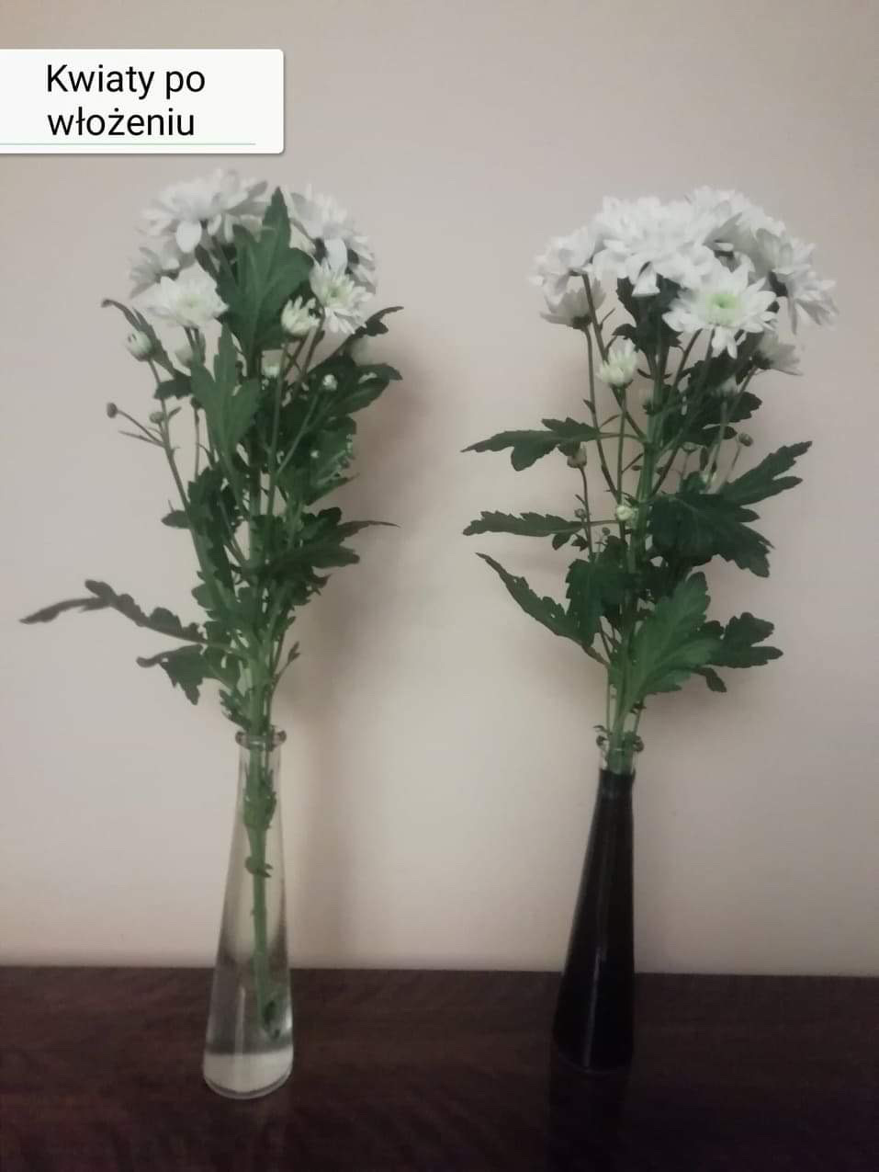
Do dwóch przygotawnych flakoników wlewamy wodę i do jednego dodajemy tusz (około 20 kropel w zależności od ilości wody). Następnie do każdego flakonu wkładamy roślinkę i odkładamy.

Slide 7
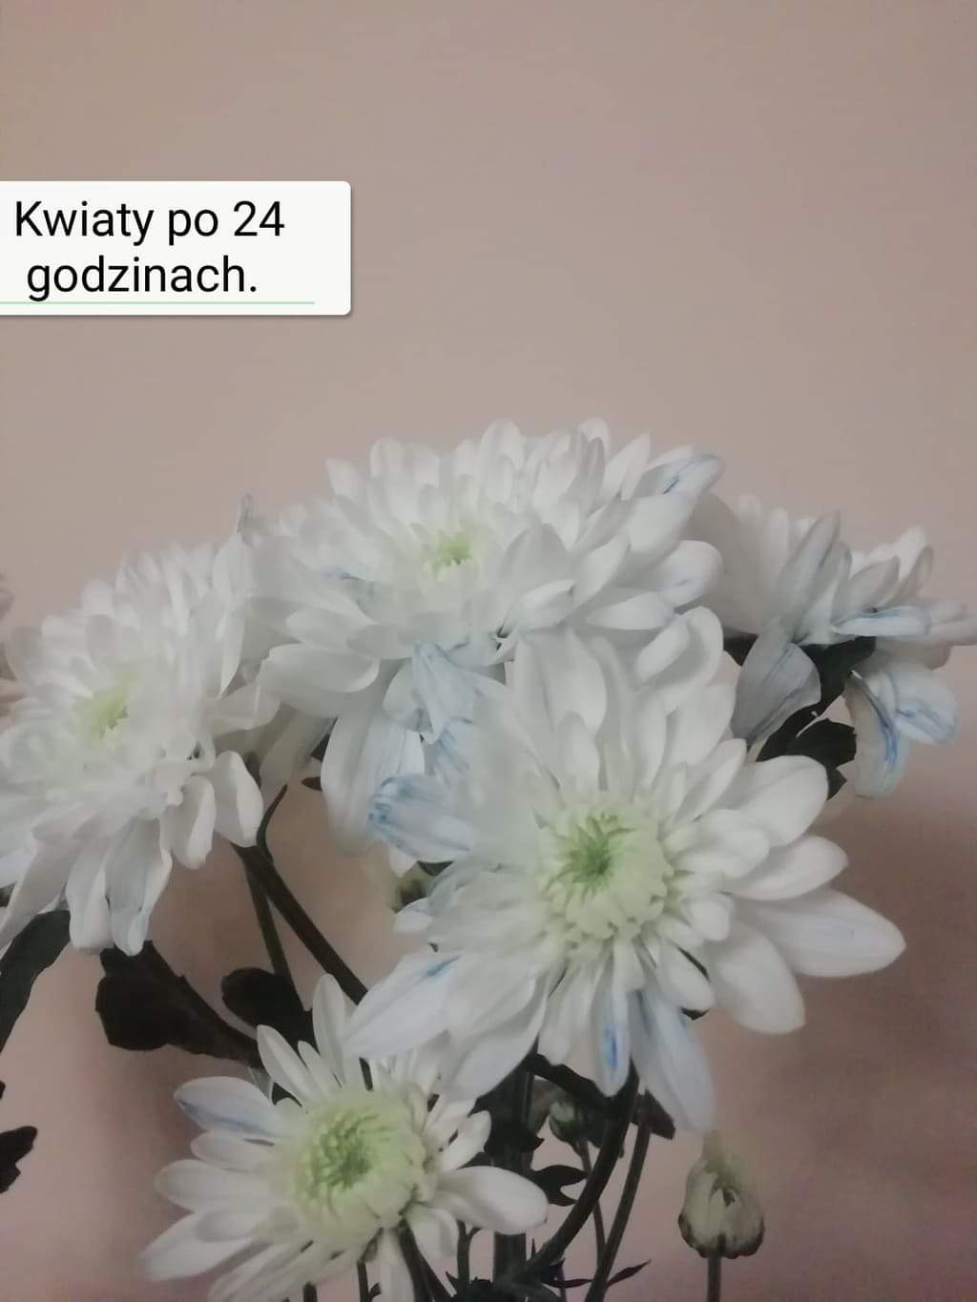
Po 24 godzinach:
Wyraźnie widzimy, że w flakoniku z tuszem płatki kwiatów delikatnie się zabarwiły, natomiast druga roślina, która jest zanurzona w samej wodzie nie zmienia koloru.

Slide 8
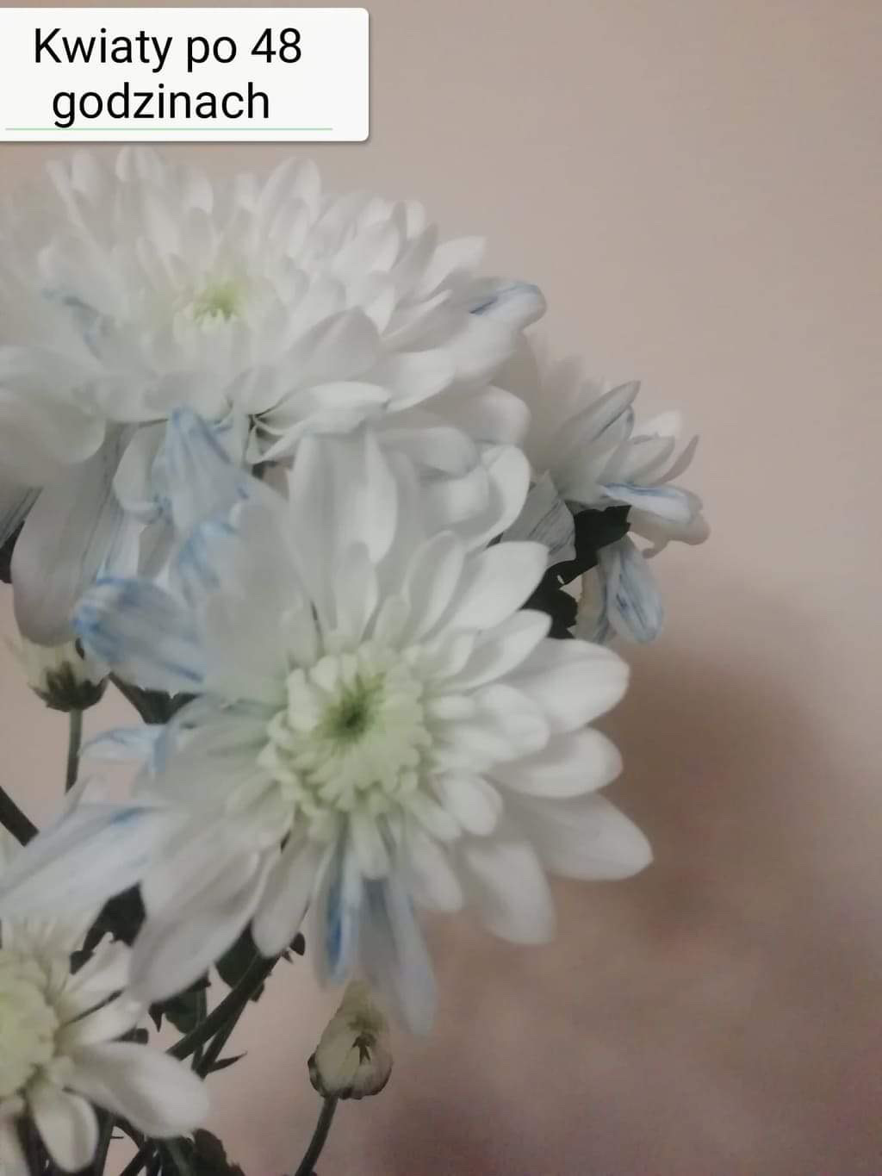
Po 48 godzinach:
Kwiaty w wodzie z tuszem mają coraz bardziej intensywny niebieski kolor. Druga roślina jest bez zmian.

Slide 9
Wnioski:
Woda z tuszem jest pobierana przez roślinę, więc części rośliny gdzie woda jest przewodzona zmieniają kolor na niebieski. To co roślina pobiera wpływa na jakość rośliny i prawidłowy wzrost i rozwój.
Wszystko co spożywamy i pijemy wpływa na nasz organizm.

Slide 10
Dziękujemy za uwagę!
Wykonała:
Anna Milewska
Maja Łyszkowska

